Slide 1
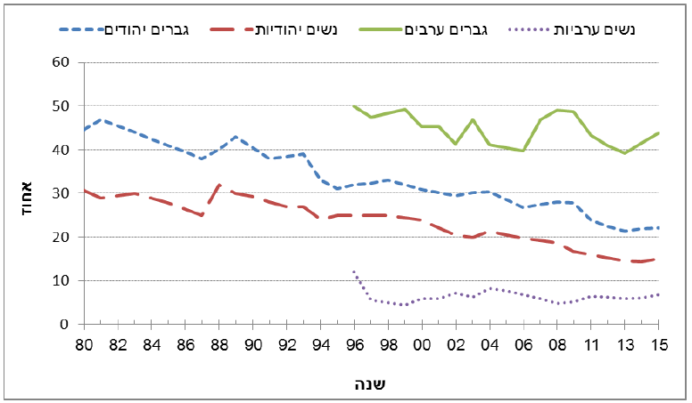
43.9
39.2
22.1
21.4
15
14.6
6.7
5.9
19.7% 18.7%

Slide 2
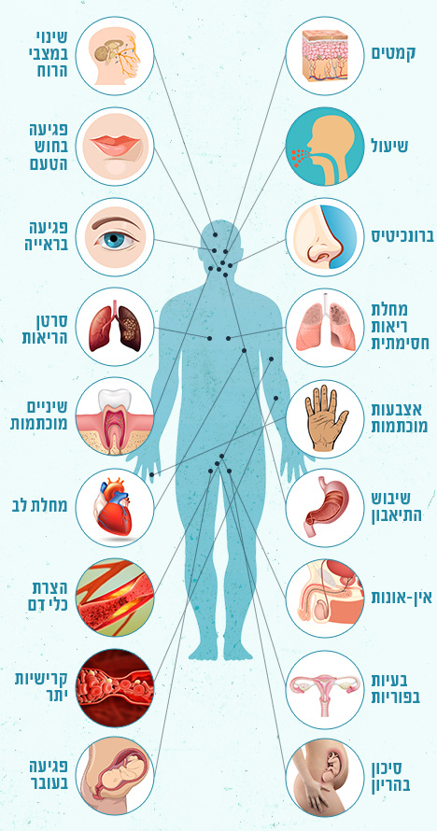

Slide 3

סקר מצב בריאות ותזונה לאומי מב"ת צעיר 2
כיתות ז'-יב'
2015-2016

Slide 4

עישון סיגריות או נרגילה בהווה -
לפי קבוצת אוכלוסייה, חטיבה ומין
ערבים
יהודים

Slide 5
עישון סיגריות בהווה -
לפי קבוצת אוכלוסייה, חטיבה ומין
ערבים
יהודים

Slide 6
עישון נרגילה בהווה -
לפי קבוצת אוכלוסייה, חטיבה ומין
ערבים
יהודים

Slide 7
מקומות עיקריים בהם נוהגים לעשן
בקרבת התלמיד
 |  | בבית % (n/N) | בבית הספר % (n/N) | במקומות בילוי % (n/N)
חטיבת ביניים | בנים | 25.7 (351/1,368) | 13.9 (188/1,349) | 37.1 (501/1,351)
 | בנות | 31.5 (452/1,435) | 13.2 (183/1,386) | 42.4 (593/1,399)
חטיבה עליונה | בנים | 30.5 (284/932) | 40.3 (380/942) | 60.9 (580/953)
 | בנות | 35.9 (373/1,039) | 24.1 (245/1,016) | 57.5 (596/1,037)
* כל סעיף נשאל בנפרד

Slide 8
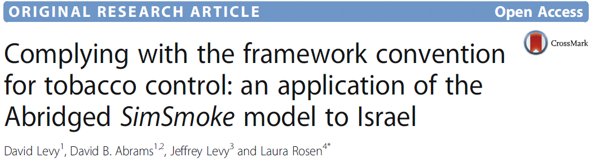
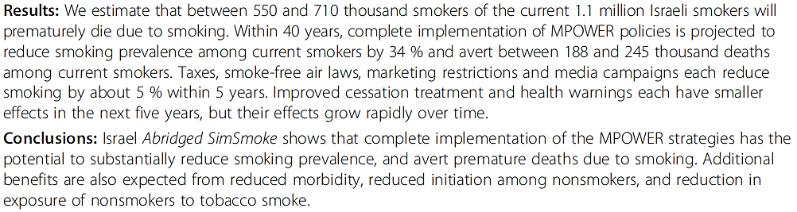

Slide 9
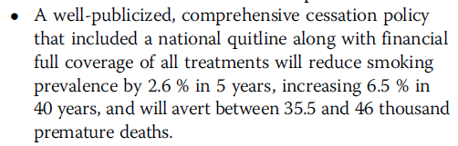

Slide 10
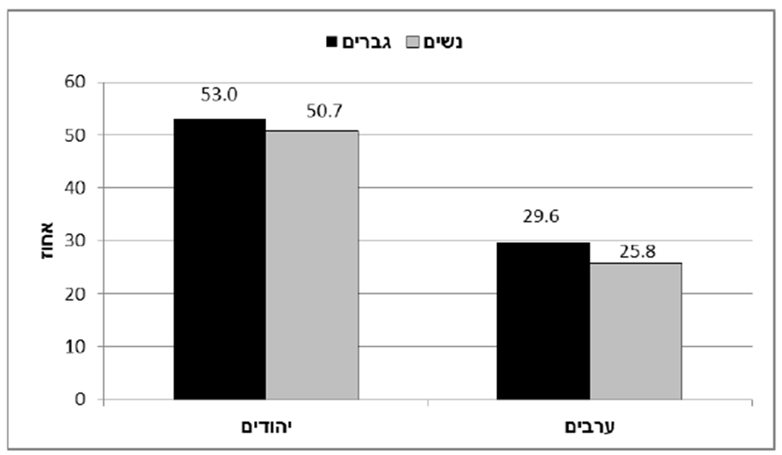
מודעות מעשנים לתרופות מרשם לגמילה מעישון בסל שירותי הבריאות (סקר ידע, עמדות והתנהגות 2013)

Slide 11


Slide 12
השתתפות בסדנאות גמילה מעישון בקופות החולים
קופ"ח / שנה | 2010 | 2011 | 2012 | 2013 | 2014 | 2015
שירותי בריאות כללית | 5,961 | 9,920 | 13,440 | 13,917 | 13,343 | 12,000
מכבי שירותי בריאות | 3,135 | 6,417 | 6,217 | 7,127 | 7,279 | 7,020
קופת חולים מאוחדת | 1,878 | 2,145 | 2,867 | 3,268 | 3,700 | 3,679
לאומית שירותי בריאות | 870 | 1,164 | 2,981 | 2,390 | 2,496 | 3,022
סה"כ | 11,844 | 19,646 | 25,505 | 26,702 | 26,818 | 25,721
השינוי ביחס לשנה קודמת (באחוזים) | שנה ראשונה בסל שירותי הבריאות | 65%+ | 29%+ | 4%+ | 0.4%+ | 4%-

